Slide 1
GRAĐANSKO DRUŠTVO
Ema Vugrinec 6C

Slide 2
Razvijanje građanskog društva
Pojavom banaka, rastom gradova i kapitala dolazi do razvijanja građanskog društva.
U novom vijeku jača srednja klasa.
Sve više građana raspolaže sa većim imetkom.
Srednju klasu su činili trgovci, obrtnici, bankari, liječnici, pravnici i službenici.

Slide 3
Povećanjem financija mijenja se i način života ljudi.
Sve više ljudi ide u kazališta i opere.
Mijenja se način stanovanja.
Gradile su se velike kuće sa puno prostorija.
Odvajale su se prostorije po funkcijama: kupaonica, dnevna soba, blagovaonica, kuhinja, spavaća soba itd.
Takve kuće su imale puno kreveta.
Rasla je i količina namještaja u kućama i posuđe.
Novitet su bile žlice od kristala, zlata i srebra, osobne šalice ili čaše.
Korištenje vilice širilo se sporo.

Slide 4

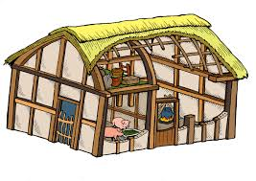
U seoskim kućama srednjeg vijeka broj prostorija je bio ograničen.
Jedna prostorija je služila za sve.

Slide 5
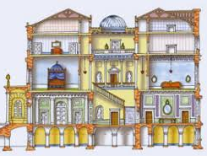
Raspodijela prostorija u kućama novog vijeka.

Slide 6
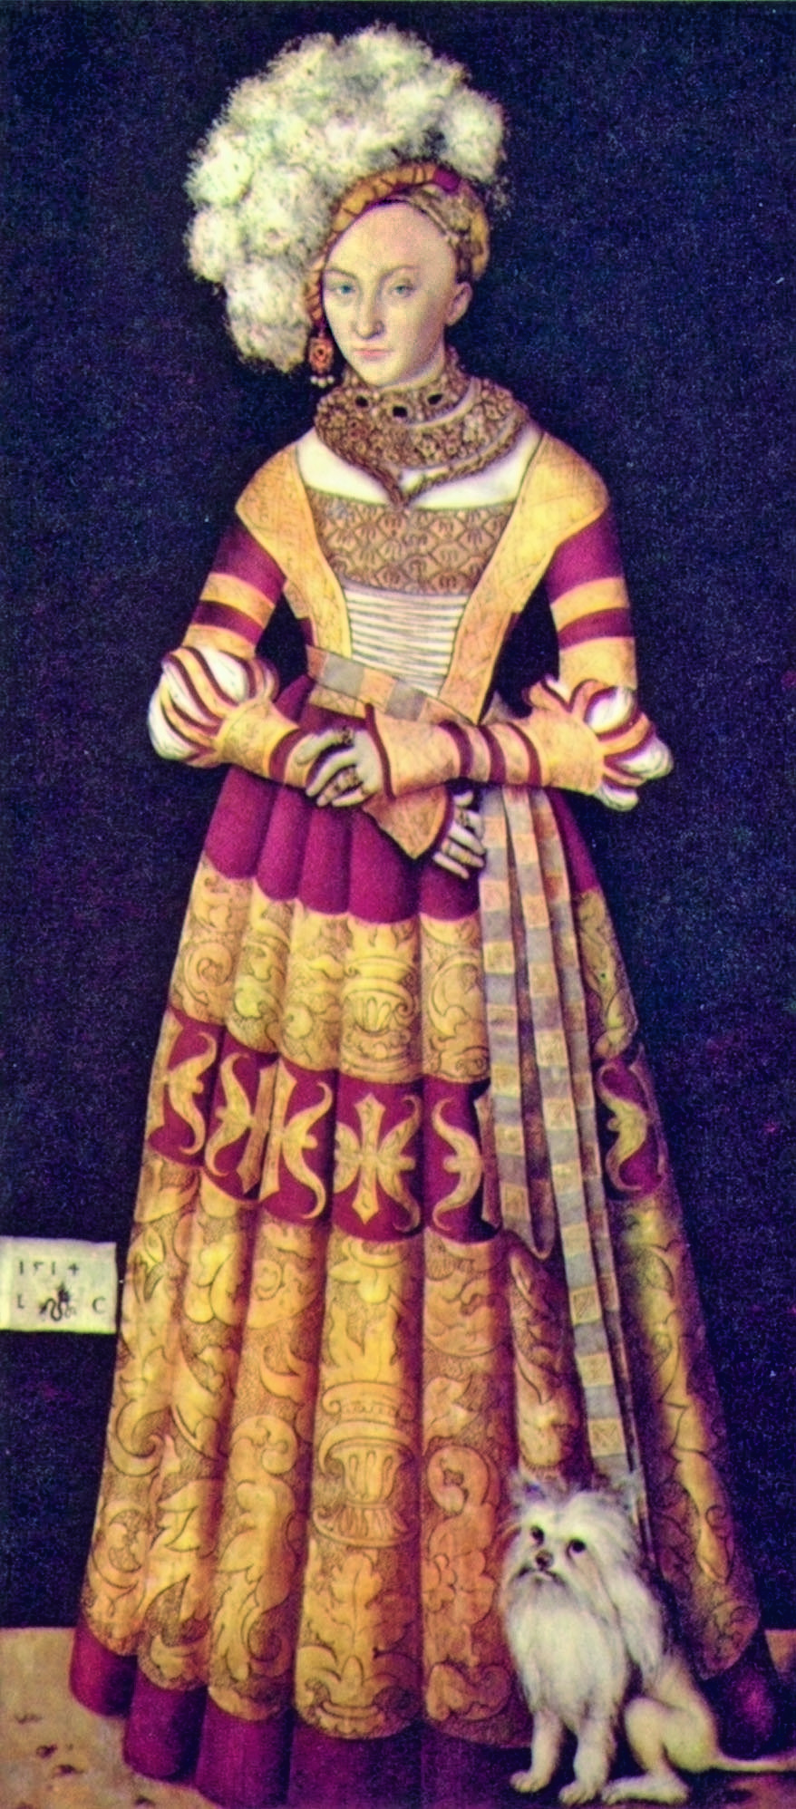
Krajem srednjeg vijeka mijenja se i odjevanje građanstva.
Duge haljine sa puno nabora postale su ženska odjeća.

Slide 7
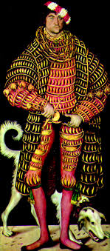
Hlače su bile uske i uključivale su stopala, bile su isključivo za muškarce i muška povlastica.

Slide 8
Za daljnje razvijanje građanskog društva prepreka je bilo feudalno uređenje.
Počela je borba za vlast između građanstva i plemstva.
Plemstvo je imalo vodeću ulogu ali im je utjecaj i moć slabljela.

Slide 9
Korišteni izvori:
TRAGOM PROŠLOSTI 6 udžbenik povijesti - Željko Brdal, Margita Madunić
Google slike

